Slide 1
單位轉換
訓練集、
驗證集劃分
CSV
除去
不合理資料
深度神經網路
除去
遺失值
資工系
比較結果
隨機森林
比較結果
建立標籤
校務研究中心
正規化
支援向量機
類別資料處理
步驟一：
獲取資料
步驟二：
資料前處理
步驟三：
訓練模型
步驟四：
評選結果

Slide 2
Input layer
Hidden layer 1
Hidden layer 2
ouput layer

Slide 3
Lebel
Input
Hidden layer
Output layer
Loss function
Calculate
the weight
Update weight
Optimizer
weight
weight

Slide 4
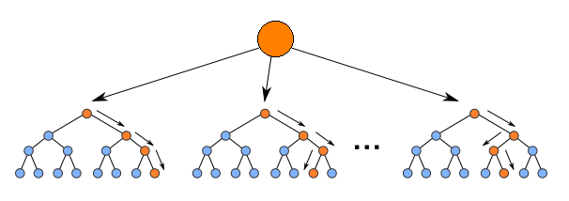
Decision Tree 1
Decision Tree 2
Decision Tree 3
Class-A
Class-B
Class-B

Slide 5




100
A
100
100
100
A
A
90
90
80
B
80
B
80
A
C
C
70
70
B
60
D
60
D
60
60
50
E
40
F
30
G
F
F
F
20
H
I
10
J
0
0
0
0
(a) 10-category
(b)5-category
(c)3-category
(d)2-category

Slide 6
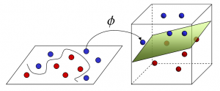
Input feature space
Feature distribution
space

